Slide 1
Временные ряды 2
Построение признаков
2019

Slide 2
План
ДЗ1
Теоретическая часть
Понятие стационарного ряда
Тренд , цикл , Сезон
Интегральный ряд
Модели временного ряда
Сглаживание
тест ADF
Практическая часть - построение признаков от значений ряда
как запустить анализ стационарности
как запустить сглаживание
как собрать модель
ДЗ 2

Slide 3
Стационарность

Slide 4
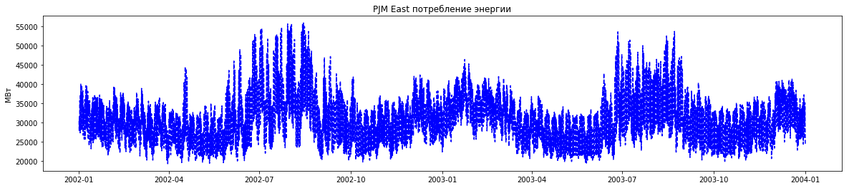
Потребление энергии

Slide 5
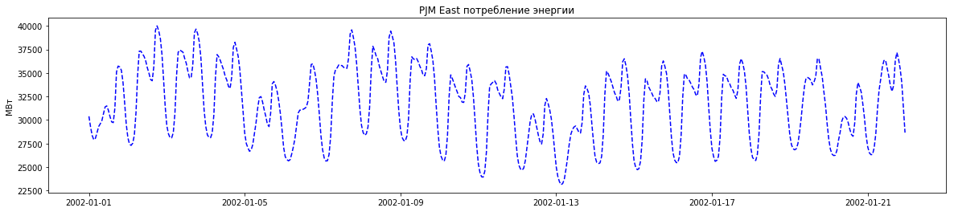
Потребление энергии

Slide 6
Стационарность
Важно:
Интервал анализа

Slide 7
Стационарность
Постоянство :
Мат.ожидания
Дисперсии
автоковариация стационарного ряда с лагом L
коэффициент автокорреляция стационарного ряда с лагом L

Slide 8
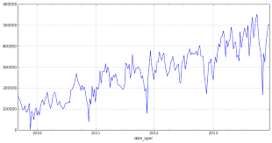
Тренд

Slide 9
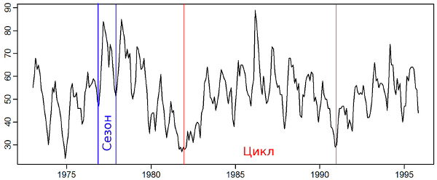
Цикл

Slide 10
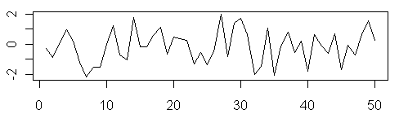
шум

Slide 11
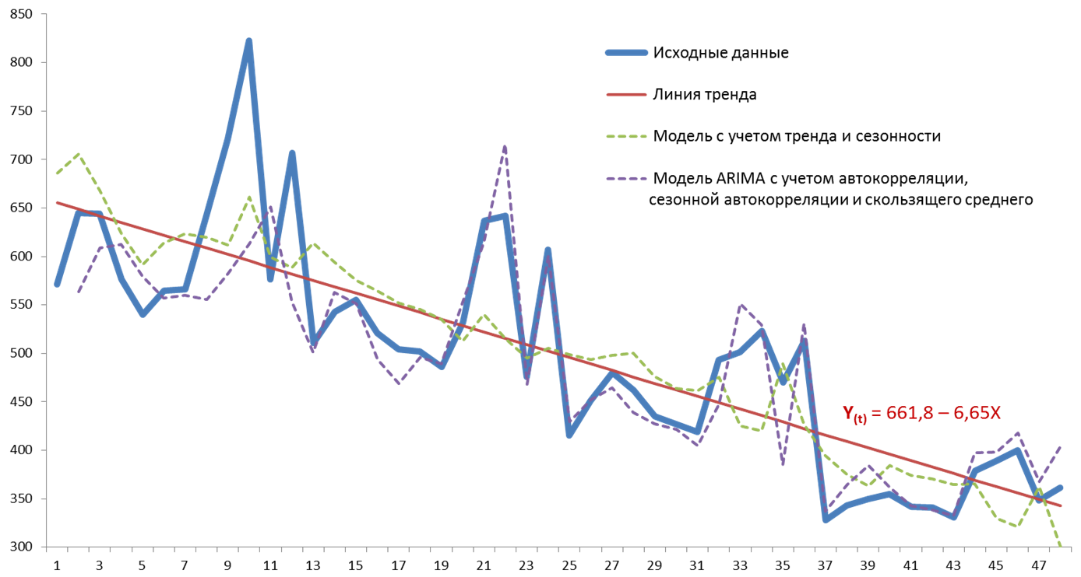
ВСЕ ВМЕСТЕ

Slide 12
Модель ряда
аддитивная :
y(y) = X_trend(t) + X_cicle(t) + e(t)
мультипликативная :
y(y) = X_trend(t) X_cicle(t) e(t)

Slide 13
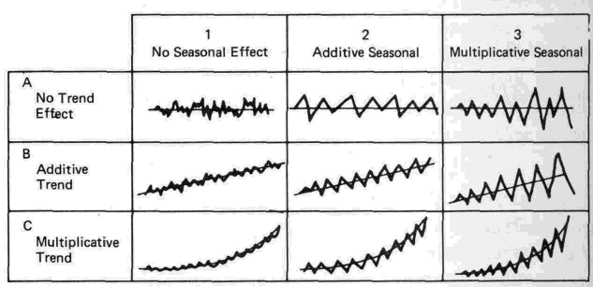
Виды рядов

Slide 14
Сглаживание
Скользящие средние
х_NEW(i) = (x(i-n) + x(n-i+1) + ...+ x(i)) * 1/(n + 1).
n - порядок

Slide 15
Сглаживание
Экспоненциальное
х_NEW(i) = (x(i)*a + (1-a)*(x(n-i+1)* a + (1-a)*( ...+ (1-a)*(x(i-n))))
х_NEW(i) = (x_NEW(i-1)*(1-a) + a*x(i))
a - порядок

Slide 16
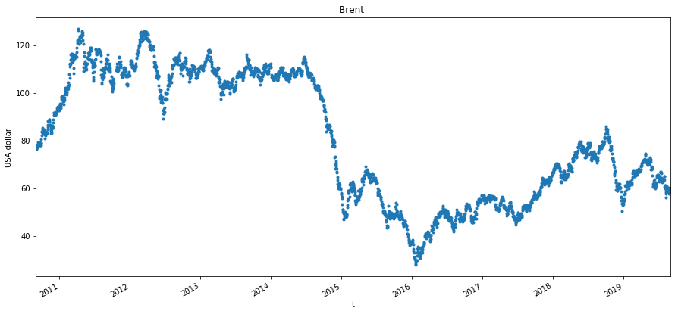
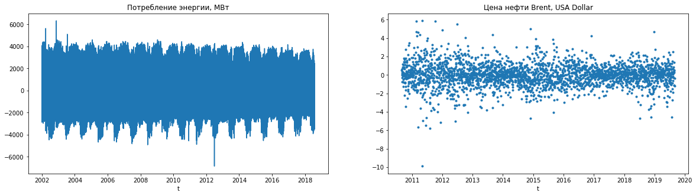
Y(t)
Первые разности
dY(t) = Y(t)-Y(t-1)
dY(t)=Y(t)-Y(t-1)

Slide 17
Тест Дики-Фуллера
авторегрессия Y(t) = b* Y(t-1) + et
авторегрессия для 1-x разностей dY(t) = b* Y(t-1) + et
d - оператор разности dY(t) = Y(t)-Y(t-1)
Y(t) = a1 Y(t-1) + a2 Y(t-2) + et
dY(t) = Y(t)-Y(t-1)
dY(t) = (a1 + a2 -1) Y(t-1) - a2 dY(t-1) +et
проверяем a1 + a2 -1 = 0

Slide 18
Тест Дики-Фуллера
основная гипотеза H₀: b=1
авторегрессия Y(t) = b* Y(t-1) + et
на следующем этапе: H₀: p=0
авторегрессия для разностей dY(t) = p* Y(t-1) + et , p=b–1
d - оператор разности dY(t) = Y(t)-Y(t-1)
Y(t) = a1 Y(t-1) + a2 Y(t-2) + et
dY(t) = (a1 + a2 -1) Y(t-1) - a2 dY(t-1) +et
проверяем a1 + a2 -1 = 0

Slide 19
Тест Дики-Фуллера
dY(t)= pY(t-1) + et
dY(t)=a+ pY(t-1) +et
dY(t)=a+c t +pY(t-1) + et;
Y(t)
Y(t)
Y(t)

Slide 20
Тест Дики-Фуллера
Односторонний
Порядок тестирования:
вторые разности ряда :
если гипотеза отвергается, то идем дальше
не более чем 2 раза интегрируемый,
первые разности ряда :
если гипотеза отвергается, то идем дальше
не более чем 1 раз интегрируемый,
исходный ряд :
если гипотеза отвергается, то стационарный

